Slide 1

Experimento da bola de futebol

Slide 2
Introdução
O que vamos fazer
Objetivo
Medições
Rasgar e investigar as propriedades da bola de futebol
Entender como diferentes materiais interagem
Tensão/compressão, elasticidade, quantificação de quão escorregadio e absorção

Slide 3
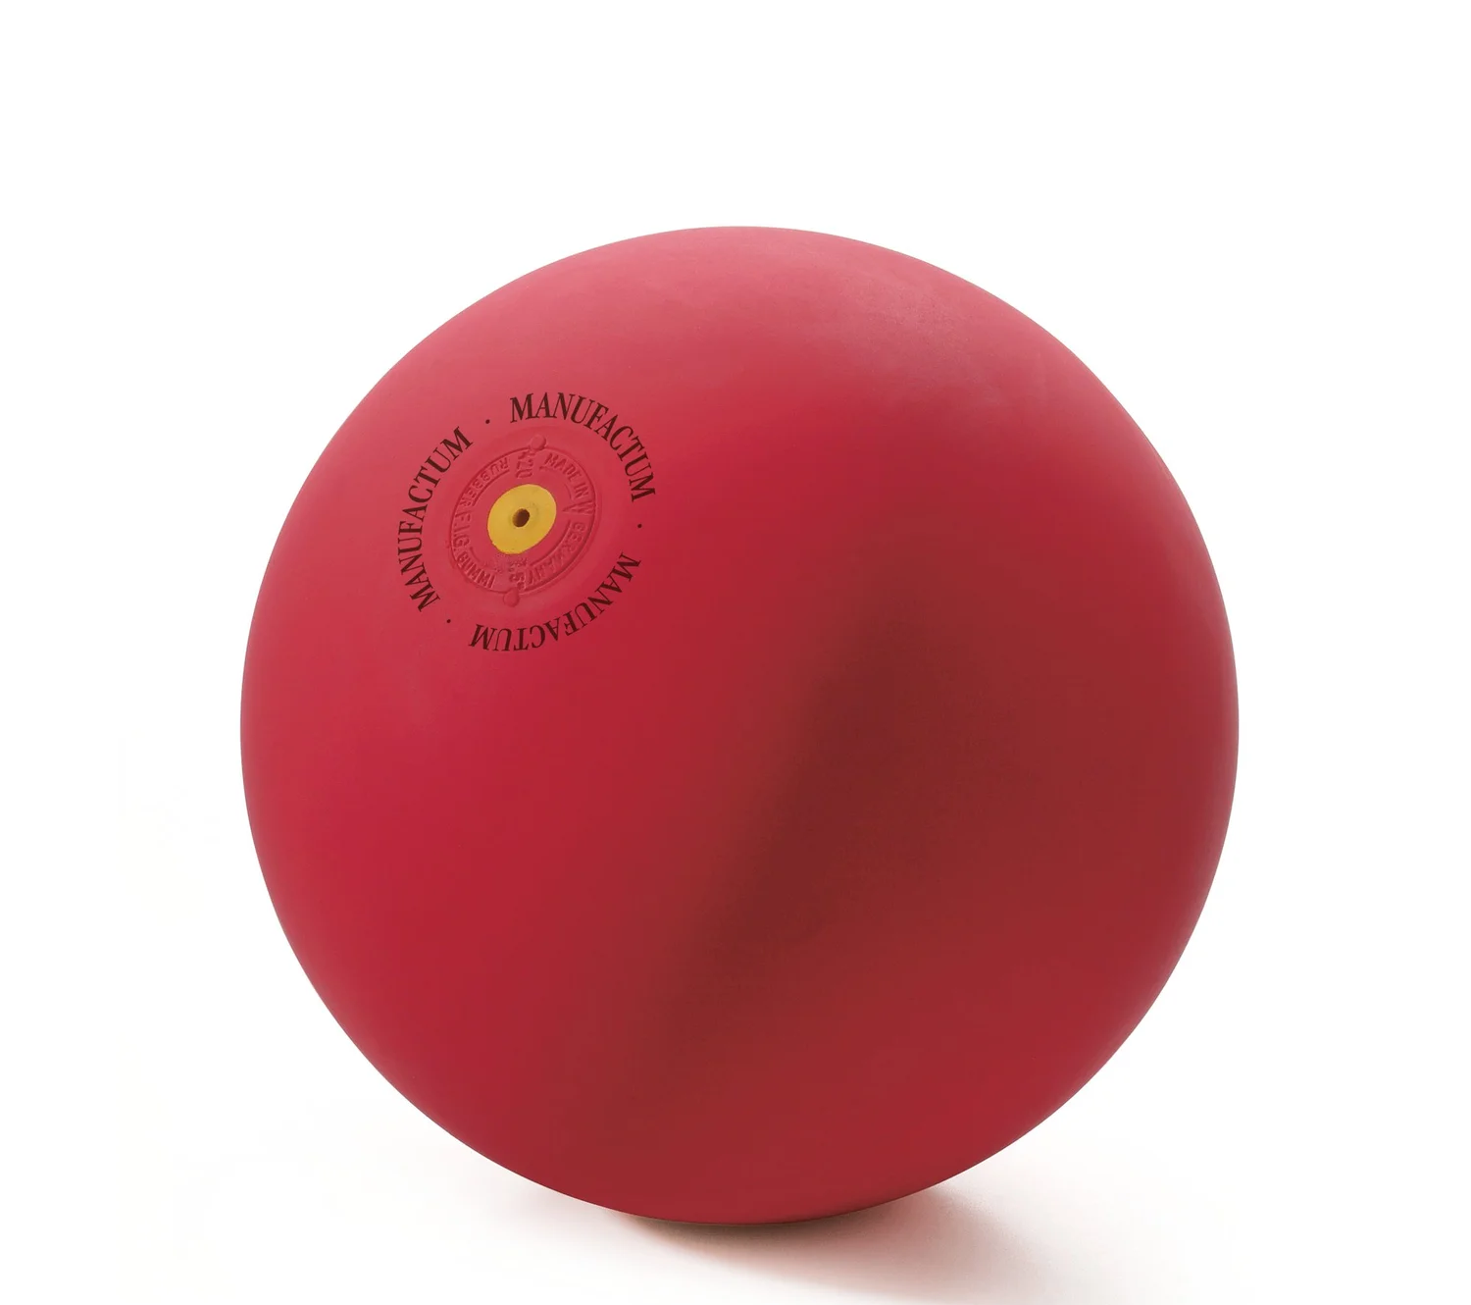
Competição de embaixadinha!
Juntem-se em duplas e prestem atenção!

Slide 4
Testes
Quão fácil é esticar o material?
Tensão/ compressão
Como as camadas se comportam ao serem puxadas?
Elasticidade
Escorregadio
Quão facilmente coisas sobre essa camada conseguem cair?
Absorção
Quão bem as camadas absorvem água?

Slide 5
Questões para ter em mente
1. Qual o método para cortar a bola? O que foi fácil e o que foi difícil? Por que você acha que isso acontece?
4. O que podemos concluir com a medida de atrito? Quais são as vantagens e desvantagens tendo o futebol em mente?
2. A camada exterior é feita de diferentes materiais. Quantos materiais você identificou? O que os torna diferentes?
5. Diferentes materiais absorvem água de maneira diferente. Como você acha que isso é afetado pela ordem dos materiais na bola, e como esses materiais contribuem para a função da bola?
3. Algumas camadas são mais fáceis de puxar que outras. Quais fatores contribuem para isso? Por que seria vantajoso ter algumas camadas mais fáceis de retirar?
6. Tenha em mente a bola que você dissecou e as propriedades que você observou. O que essas propriedades dizem sobre a performance da bola em diferentes climas e condições?

